Slide 1

生命至上，
终结艾滋，
健康平等
莱阳疾病预防控制中心
艾滋病防制科

Slide 2

世界艾滋病日
为增进人们对艾滋病的认识，世界卫生组织于1988年将每年的12月1日定为世界艾滋病日，号召世界各国和国际组织在这一天举办相关活动，宣传和普及预防艾滋病的知识 。世界艾滋病日的标志是红丝带，象征着大众对艾滋病病毒感染者和艾滋病病人的关心与支持 。

Slide 3
01
艾滋病的流行情况
目
录
02
艾滋病的概念
03
艾滋病的传播途径
04
艾滋病的预防
05
艾滋病的检测
06
艾滋病的相关国家政策

Slide 4
艾滋病的
流 行 情 况
0
1

Slide 5
1.艾滋病的流行情况
我国艾滋病流行情况
截至2021年10月底，我国报告的现存艾滋病感染者114万例，2021年1-10月份报告的感染者是11.1万，性传播比例在97%以上，其中异性传播占71%,同性传播占到了26%。

Slide 6
1.艾滋病的流行情况
我省艾滋病流行情况
我国1985年首次报告艾滋病病例，我省1992年在归国劳务人员中发现首例HIV感染者，截至2021年底，全省报告现存活艾滋病病毒感染者和艾滋病病人22188例，报告死亡3082例.

Slide 7
1.艾滋病的流行情况
我省艾滋病流行情况
2021年报告3174例，其中HIV感染者2400例，AIDS病人774例；死亡347例，报告病例数比2020年（2825例）同期增长12.35%，比2019年（3108例）同期增长2.12%。

Slide 8
艾滋病的概念
0
2

Slide 9

一、什么是艾滋病？
2.艾滋病的概念
艾滋病是一种病死率极高的严重传染病，目前没有彻底治愈的办法，但是完全可以预防。

Slide 10
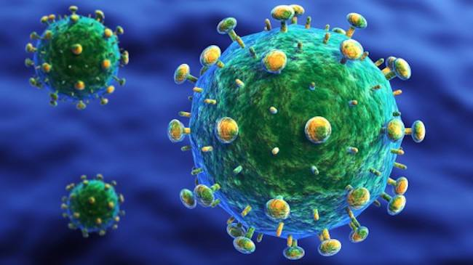
2.艾滋病的概念
二、艾滋病病毒
人类免疫缺陷病毒，英文缩写为HIV
直径约为100-140nm。艾滋病病毒进入人体后，主要破坏人体的免疫细胞（CD4淋巴细胞），使人体抵抗疾病的能力下降，各种条件性感染和继发性恶性肿瘤发生增加。而且，病毒变异很快，使研制预防性疫苗非常困难。

Slide 11
2.艾滋病的概念
三、什么是艾滋病的“窗口期”？
诊断人体是否感染艾滋病病毒，目前常用的方法是检测血液中艾滋病病毒抗体，而从艾滋病病毒进入人体到能检测出抗体一般需要2—12周，在这段时间称为“窗口期”，这个时期虽然血液中检测不到艾滋病病毒抗体，但同样具有传染性。

Slide 12
2.艾滋病的概念
四、艾滋病的存活环境
人体是HIV最好的生存环境
离开人体后HIV会变得很脆弱， HIV对热敏感，56°C30分钟灭活，许多化学物质都可以使HIV迅速灭活，如乙醚、丙酮、2%次氯酸钠、50%乙醇等对乙型肝炎有效的消毒剂对HIV也都有良好的灭活作用。

Slide 13
艾滋病的传播途径
0
3

Slide 14
3.艾滋病的传播途径
性接触传播是艾滋病最主要的传播途径，它通过男男性接触、男女性接触传播。
性
三种途径
血
血液是艾滋病病毒生存的“大本营”，如果输入被艾滋病病毒污染的血液或血液制品、共用注射器吸毒、使用被艾滋病病毒污染的医疗器械都有可能感染艾滋病病毒。
母婴
携带艾滋病病毒的孕妇，可通过胎盘将艾滋病病毒直接传染给胎儿，也能在分娩过程及产后哺乳感染新生儿。

Slide 15
3.艾滋病的传播途径
精液
四种
体液
阴道分泌液
血液
乳汁

Slide 16
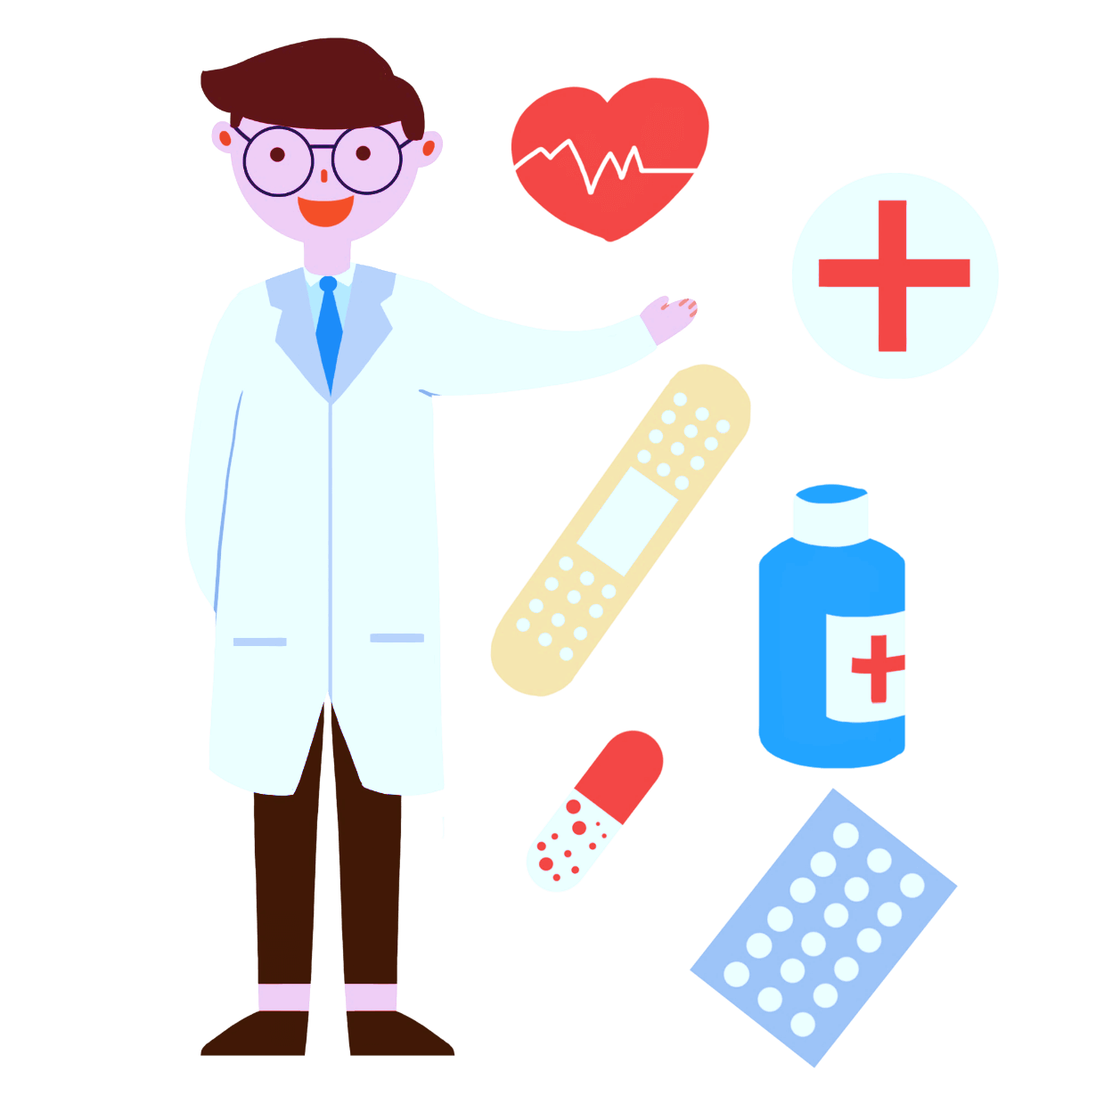
3.艾滋病的传播途径
男同性恋艾滋病是怎样传播的？
男同性恋的主要传播途径是性传播，其中危险性最大的性交方式是肛交。由于直肠的生理特点使其极易受损，从而更易感染艾滋病病毒。另外，口交时不使用安全套，如口腔内有溃疡也有可能造成感染。

Slide 17
3.艾滋病的传播途径
握手、拥抱或接吻
04
使用卫生间或淋浴
设备，被蚊虫叮咬
05
使用共用电话
到医院就诊
日常生活接触
不传播
03
使用饮水器
使用公共游泳池
06
共用餐具或饮具
共同进餐
02
01
咳嗽或打喷嚏
蚊虫叮咬

Slide 18
艾滋病的预防
0
4

Slide 19
4.艾滋病的预防
一、艾滋病高危人群有哪些？
男性同性恋及双性恋者
多性伴者
共用注射器吸毒者
HIV感染者的性伴/同伴
感染艾滋病病毒的母亲所生的子女
输入或使用被HIV污染的血液或血制品者

Slide 20
4.艾滋病的预防
艾滋病病毒经性途径感染的危险是可以降低和避免的
1.学会识别正确、健康的性知识来源，不要看黄色书刊或低级网站上获得相关的性知识。
2.青少年要把握异性交往的尺度，要自尊、自爱，增强自我保护意识。
3.万一发生性行为，请正确使用安全套以预防艾滋病性病，避免怀孕。

Slide 21
4.艾滋病的预防
拒绝毒品，预防经注射毒品传播艾滋病
A：吸毒是一种违法行为，不但因成瘾而严重损害身心健康，而且使人丧失理智，危害家庭和社会。
B：共用注射器注射毒品的人很容易感染艾滋病病毒 。

Slide 22
4.艾滋病的预防
拒绝毒品，预防经注射毒品传播艾滋病
C：使用新型合成毒品/醉酒会增加经性途径感染艾滋病病毒的风险。
D：交友不慎、好奇、不相信毒品的严重危害、不重视自己生命的价值，是导致青少年吸毒的重要原因。要坚决拒绝尝试毒品，在诱惑面前说“不“。

Slide 23
4.艾滋病的预防
避免不安全注射或输血，预防艾滋病经血传播
A：不安全和不必要的注射是引起艾滋病传播的原因之一，避免不必要的注射和输血。
B：要到正规医院就医，不去无行医执照的个体诊所打针、输液、补牙等，不要到非正规的美容整形机构去做纹眉、纹身、穿耳眼、矫正畸形等刺破皮肤的手术。

Slide 24
4.艾滋病的预防
避免不安全注射或输血，预防艾滋病经血传播
C：不与他人共用牙刷、剃须刀及有可能刺破皮肤的日常生活用品。
D：帮助他人止血时，应做好自我防护，避免徒手接触血液和伤口，要用干净的手绢、纸巾或乳胶手套等物品进行应急处理，然后再去医院就诊。

Slide 25
4.艾滋病的预防
避免母婴传播
A：避免怀孕
B：终止妊娠
C：药物阻断，喂养选择

Slide 26
艾滋病的检测
0
5

Slide 27
5.艾滋病的检测
人体感染艾滋病病毒有哪些表现？
人体在感染艾滋病病毒后一般经7—10年的潜伏期才发展为艾滋病病人。潜伏期可能没有任何症状。随着艾滋病病毒对人体免疫功能的破坏，会出现多系统、多病原、多脏器的机会性感染，以及肿瘤和中枢神经系统等病变，最后因极度衰竭死亡。

Slide 28
艾滋病病程分期及临床表现
5.艾滋病的检测
急性感染期：HIV进入人体内，约2~6周后部分
人可出现类似感冒或传染性单核细胞增多症状
，如发热、头痛、全身酸痛、咽痛、恶心、呕
吐。腹泻、关节痛、皮疹等。
１
无症状感染期：HIV抗体阳性，但无临床症状或
体征。此期为艾滋病潜伏期。该期平均7—10年。
由于感染者没有明显临床症状，需通过血液检测
才能发现，这就造成了在人群中不知不觉传播的
机会。
２

Slide 29
艾滋病病程分期及临床表现
5.艾滋病的检测
发病前期：出现与艾滋病有关的症状和体征。可有
淋巴结肿大、发热、腹泻或周围神经疾病、体重下
降及病毒、细菌及真菌性感染。
３
艾滋病期：感染者免疫功能被严重破坏，可发生各
种机会性感染、肿瘤及相关性脑病。诊断标准为，
体内CD4细胞计数＜200/ul为艾滋病病人。晚期病人
出现全身脏器功能衰竭。
4

Slide 30
5.艾滋病的检测
如果怀疑自己感染了艾滋病，
怎么办？
1.发生高危行为后（无保护性行为/共用针具吸毒）应该主动进行艾滋病检测与咨询，早发现、早诊断、早治疗。
2.疾控中心、医院等机构均能提供保密的艾滋病检测和咨询服务。

Slide 31
艾滋病的
相关国家政策
0
6

Slide 32
6.艾滋病的相关国家政策
四项免费
对艾滋病患者提供免费抗病毒药物。
为自愿接受艾滋病病毒检测的人员提供免费咨询和初筛检测
为感染艾滋病病毒的孕妇提供免费母婴阻断药物及婴儿检测试剂
对艾滋病家庭的孤儿提供免费义务教育

Slide 33
6.艾滋病的相关国家政策
关怀救助
按照国家有关规定给予生活困难的艾滋病患者必要的生活救济
积极扶持有生产能力的艾滋病病毒感染者开展生产活动，增加收入。

Slide 34
艾滋病防治知识小结
1、不能通过外表判断一个人是否感染了艾滋病病毒。
2、艾滋病目前没有疫苗可以预防，拒绝毒品、自尊自爱、遵守性道德是预防艾滋病的根本措施。
3、性病可增加感染艾滋病病毒的风险，必须及时到正规医疗机构诊治。
4、学习掌握性健康知识，提高自我保护意识与技能，培养积极向上的生活方式。
5、艾滋病病毒感染者也是艾滋病的受害者，应该得到理解和关系，但故意传播艾滋病的行为既不道德又要承担法律责任。

Slide 35

洁身自好，
珍爱生命，
远离艾滋

